Slide 1

הכרת השברים

Slide 2
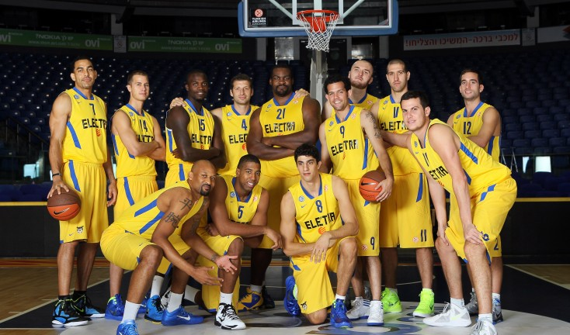
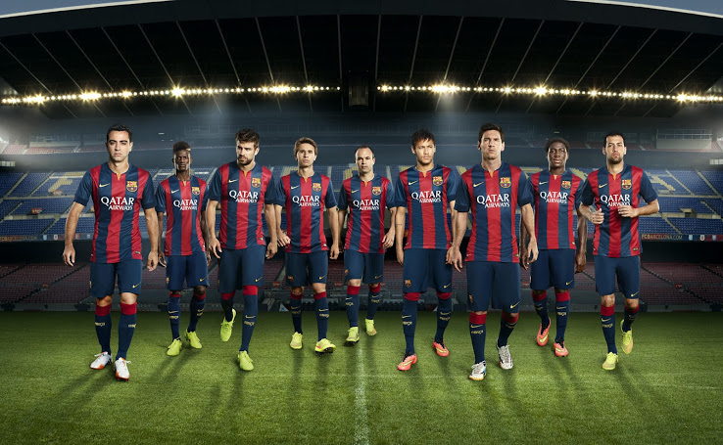
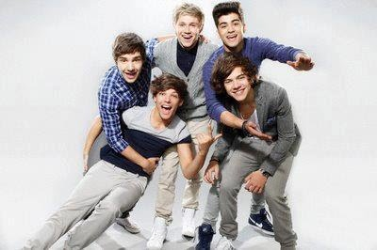

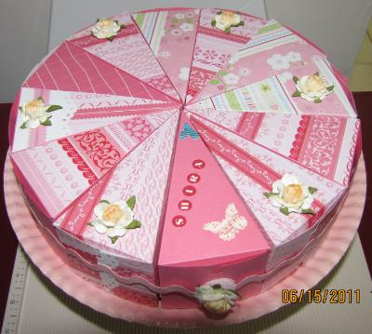
2. איזה חלק מהווים 10 שחקני כדורסל מתוך כל שחקני הכדורסל בתמונה?
1. איזה חלק מהווים 2 שחקני כדורגל מתוך כל שחקני הכדורגל שבתמונה?
איזה חלק מהווה חתיכה אחת מהעוגה?
5. איזה חלק מהווים 5 זמרים מכל הזמרים שבתמונה?
4. איזה חלק מהווים 5 שחקני טלוויזיה מכל שחקני הטלוויזיה שבתמונה?

Slide 3
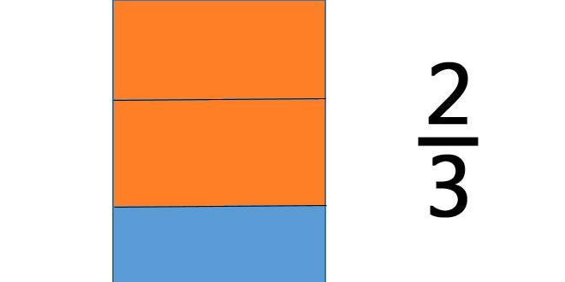
הפכו את המילים למספרים: רשמו במחברת את השבר המתאים לחלק שרשמת במצגת והוסיפו ציור מתאים.
לדוגמא: שתיים מתוך שלוש

Slide 4
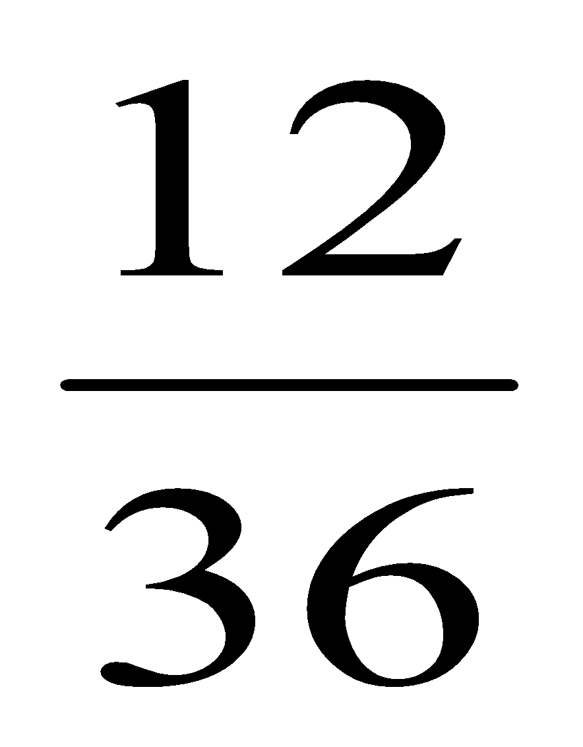
מהו שבר?
כל ילד רושם בשקף שלו מה לדעתו ההגדרה המתאימה ביותר ל"שבר".
שבר= חלק משלם.
כדי שיהיה שבר תקין כל החלקים חייבים להיות שווים!!
כדי לדעת מה השבר עלי לדעת מהו השלם שלי.
דוגמא:
מספר ילדים בכיתה הוא 36.
12 בנות.
החלק של הבנות הוא:

Slide 5
ענו במחברת
1. איזה חלק מהווים הבנות בכיתה?
2. איזה חלק מהווים הבנים בכיתה?
3. איזה חלק מהווה הכיתה שלנו מכל הכיתות בבית הספר?
4. חמישה כסאות מכל הכיסאות שבכיתה.
5. 10שולחנות מכל השולחנות בכיתה.
השוו עם החברים.

Slide 6
עבודה בספר
עמודים: 46-50

